Slide 1

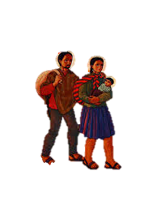


Solidaridad y Misión
ASAMBLEA SOMI-MICLA 2020

Slide 2
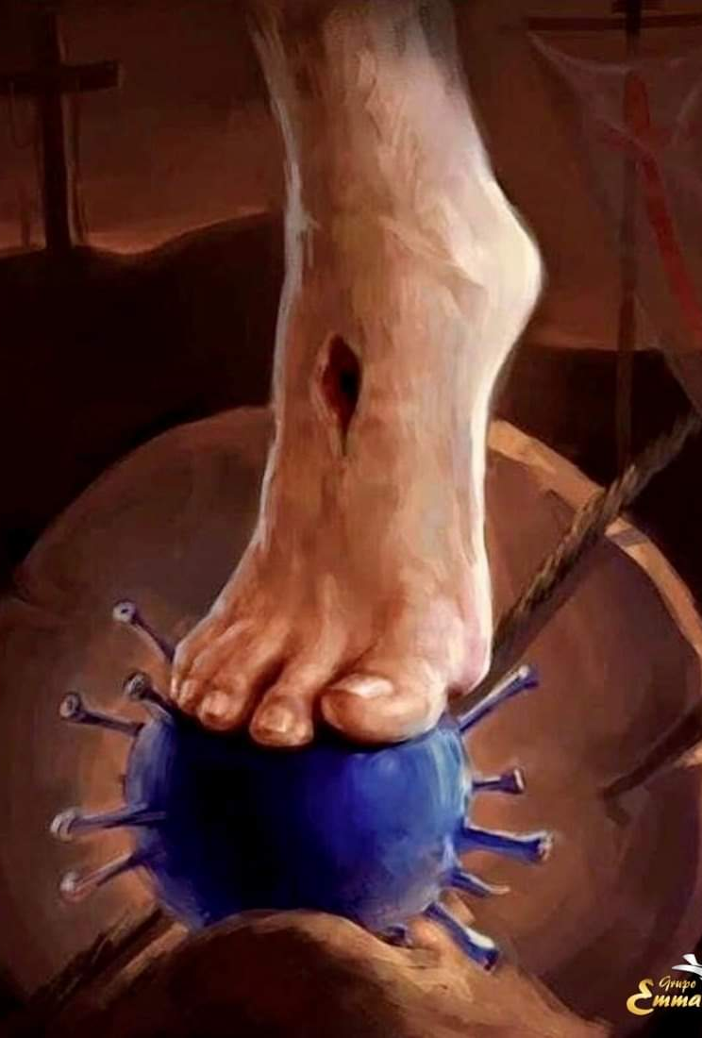
Preámbulo
Más que logros, nosotros hablaríamos de pasos, ya que reconocemos que el trabajo de Solidaridad y Misión en la Provincia de México ha sido muy paulatino.
Hemos ido aprendiendo y valorando los pocos o muchas trabajos que en esta línea se están llevando a cabo. Pero, este pequeño caminar nos sigue impulsando e ilusionando.
El trabajo ha sido con grandes desafíos, hemos ido aprendiendo y en misión compartida se sigue trabajando con mucha ilusión, sobre todo en estos tiempos de COVID 19 que nos ha cambiado muchas cosas.
A continuación describimos 5 pasos de nuestro caminar en la línea de SOMI que hemos realizado en misión compartida.

Slide 3
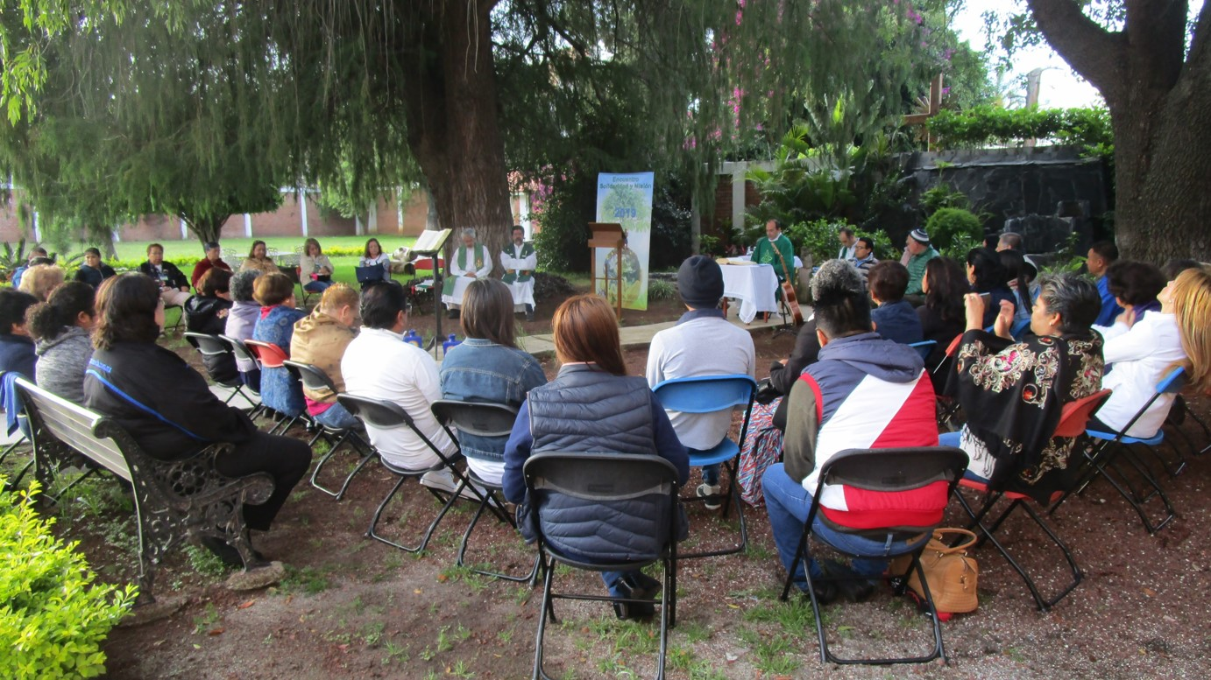
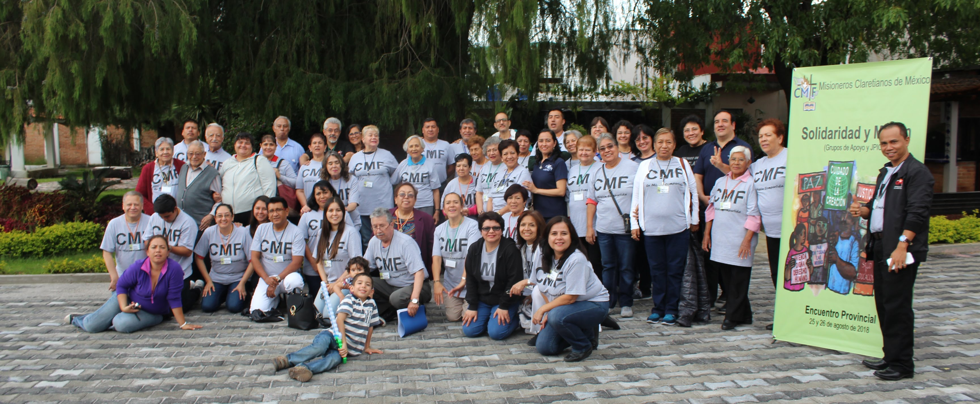
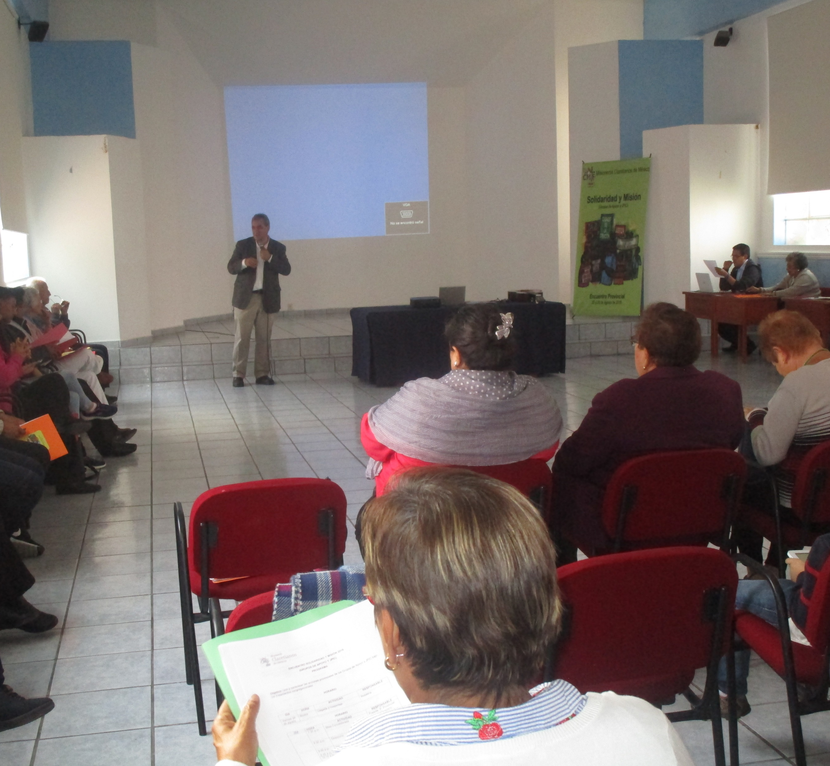
1. ENCUENTROS PROVINCIALES DE SOLIDARIDAD Y MISIÓN
En la Provincia de México se han llevado a cabo dos encuentros de SOMI (2018 y 2019).

Slide 4
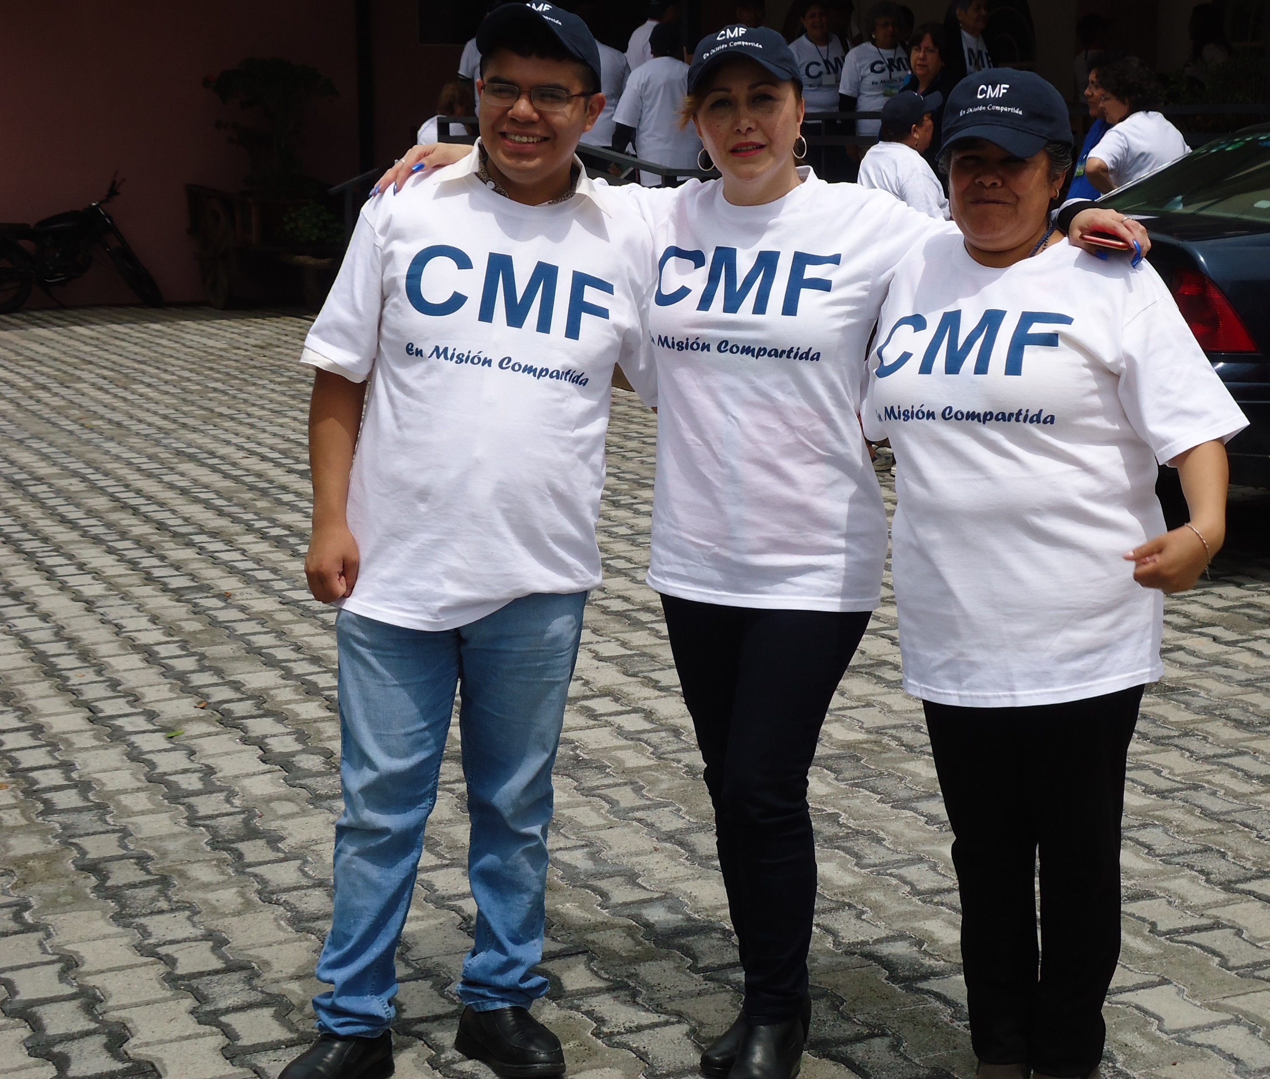
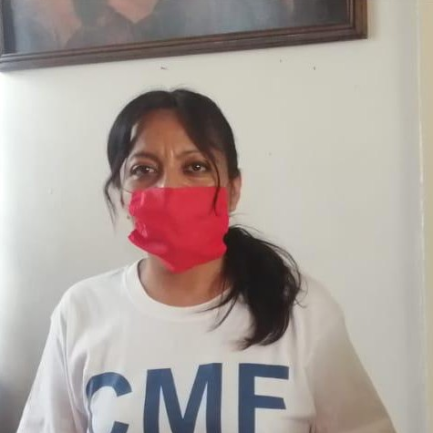
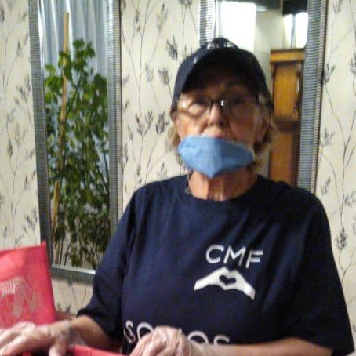
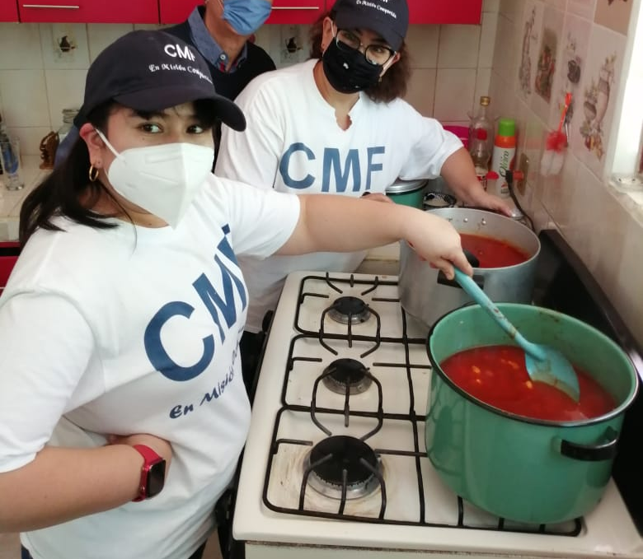
2. Formación de un equipo
Con un grupo de voluntarios se empezó a formar el grupo de Solidaridad y Misión y Procura Misionera.

Slide 5
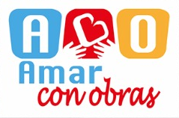





3. Trabajo de Articulación
1. A nivel interno (Sacerdotes, hermanos y estudiantes): “Que la Prefectura de Apostolado trabaje articuladamente con: Animación Bíblica de la Pastoral, SOMI, Nuevas Generaciones y TIC’s”.
2. En misión compartida: “Impulsar y organizar los diferentes grupos y trabajos existentes en la Provincia”.
SECLA Guadalupe
PLENITUD PARROQUIAL
RESIDENCIA MARCELINO GALLARDO

Slide 6
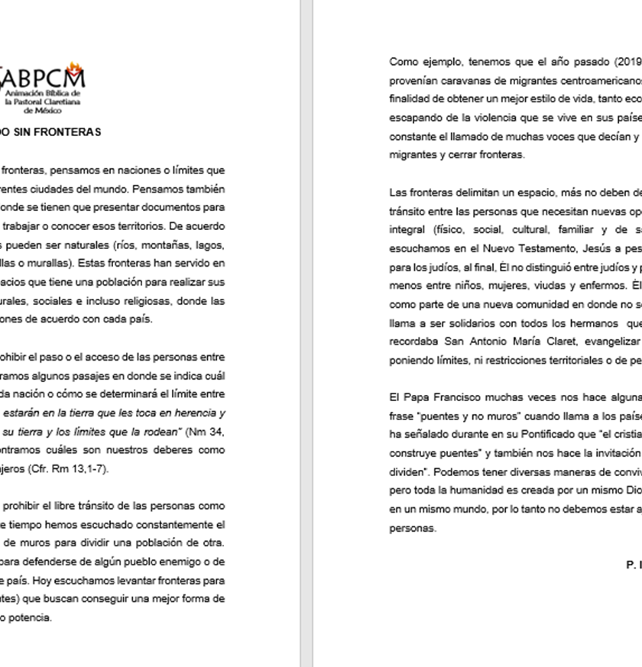
4. Información y sensibilización de las líneas de SOMI-MICLA
A nivel interno (Sacerdotes, hermanos y estudiantes): Periódicamente se motiva a los claretianos a que se trabaje en las línea de SOMI-MICLA.
En misión compartida: periódicamente se informa y motiva a los laicos-as a que se trabaje en la línea de SOMI-MICLA.

Slide 7
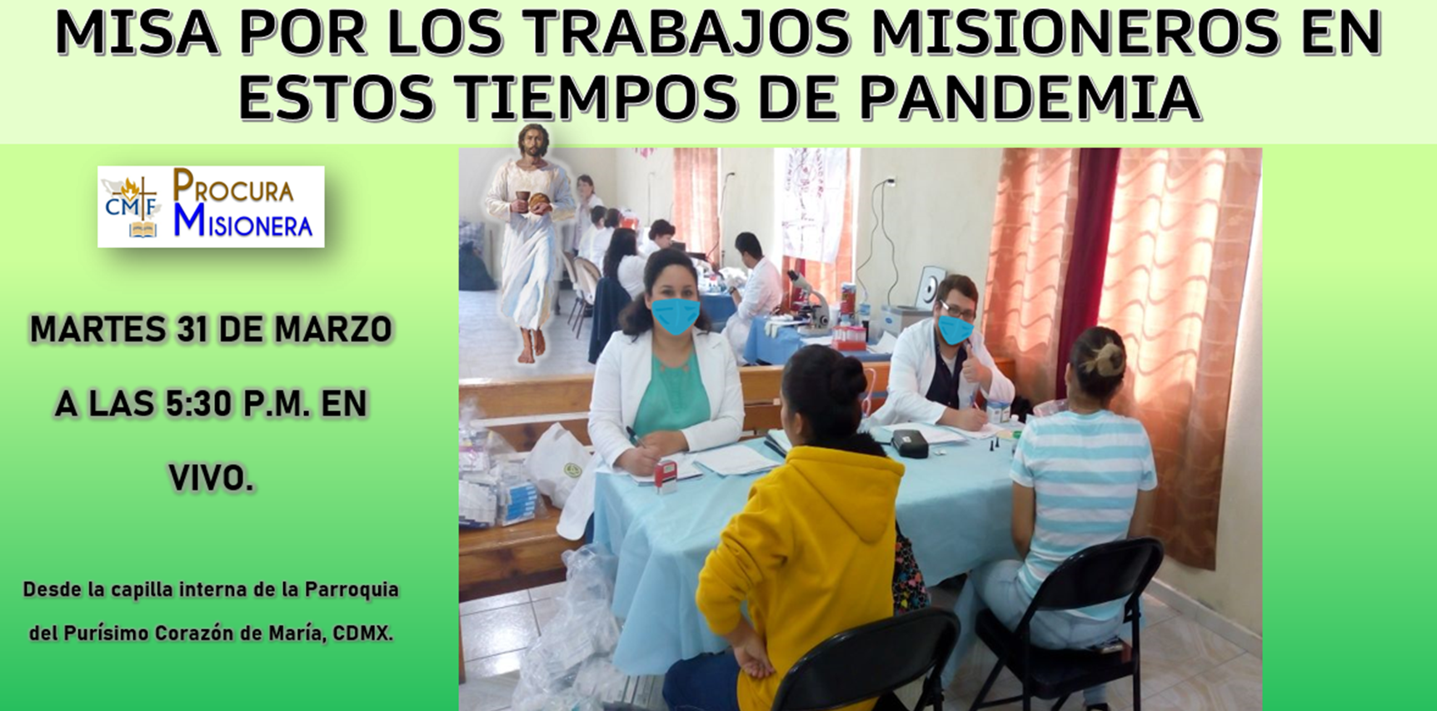
5. Incidencia en el mundo virtual
El continente digital es uno de los nuevos areópagos en y desde dónde tenemos que llevar a cabo el trabajo de Solidaridad y Misión. Se comparte información a través de Facebook y los días 24 de cada mes se transmite por redes sociales la misa por las misiones.

Slide 8
GRACIAS

Slide 9
Solidaridad y Misión
GRACIAS

